Slide 1
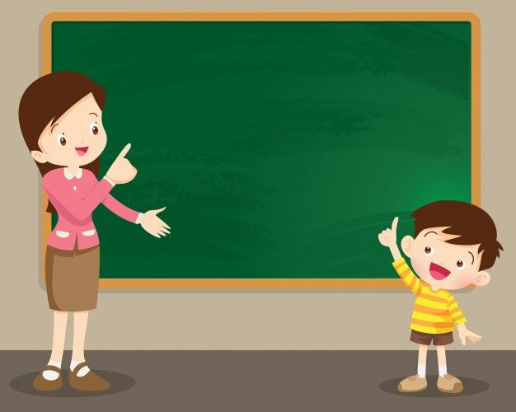
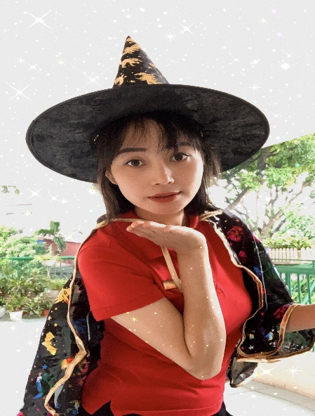

Lứa tuổi: MGN 4-5 tuổi
KHÁM PHÁ XÃ HỘI
Lớp chúng mình rất vui
Cô giáo: Nguyễn Hồng Hiếu

Slide 2



Slide 3

Vì sao bạn Bin không thích đi học?

Slide 4
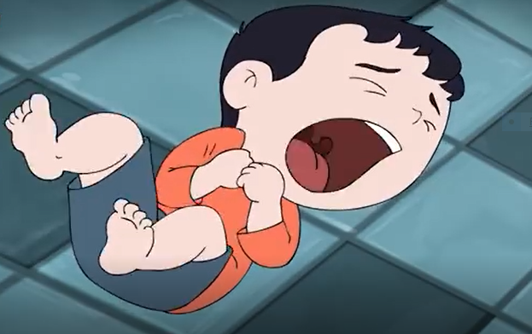

Slide 5
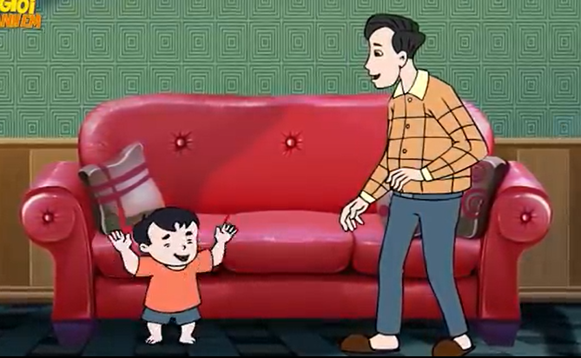
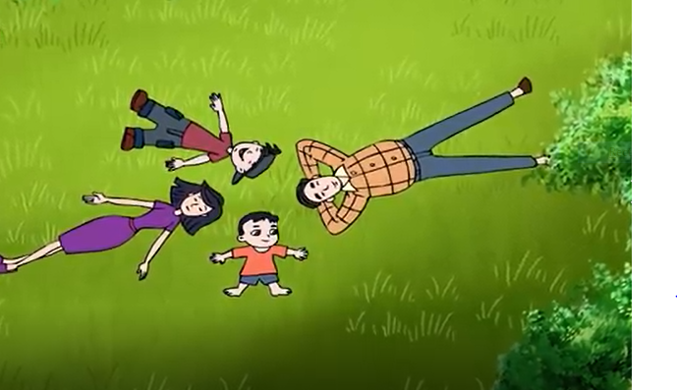
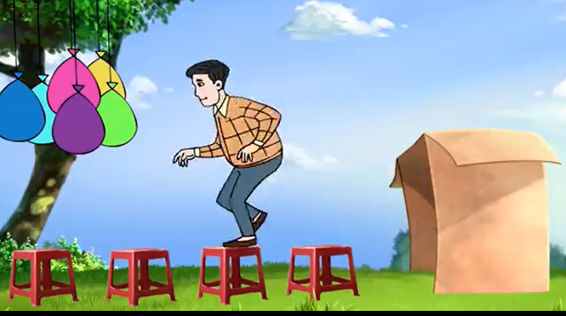
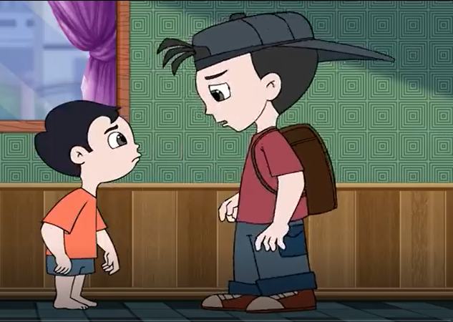
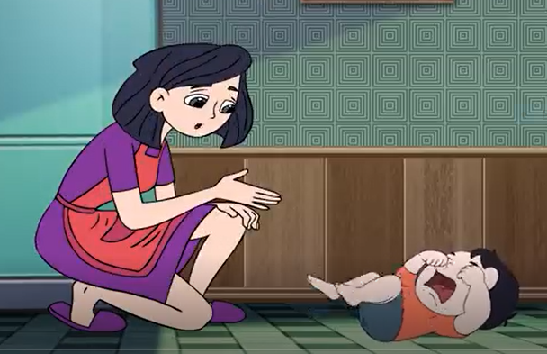

Slide 6

Các con hãy theo chân Bin đến thăm trường học của bạn ấy nhé!

Slide 7


Slide 8


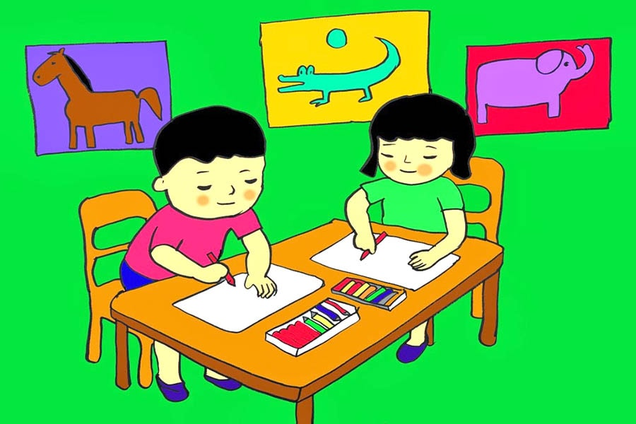



Câu 1: Giờ hoạt động góc có những trò chơi gì?
1. Trò chơi học tập
2. Trò chơi đóng vai
3. Cả 2 đáp án trên

Slide 9
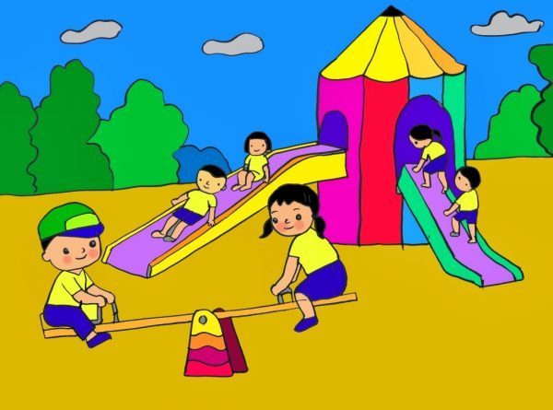
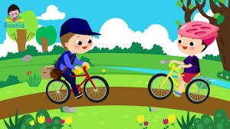

Câu 2: Những trò chơi nào bé thường chơi ở lớp?
1. Cầu trượt , bập bênh
2. Đi xe đạp
3. Bơi ở bể bơi

Slide 10
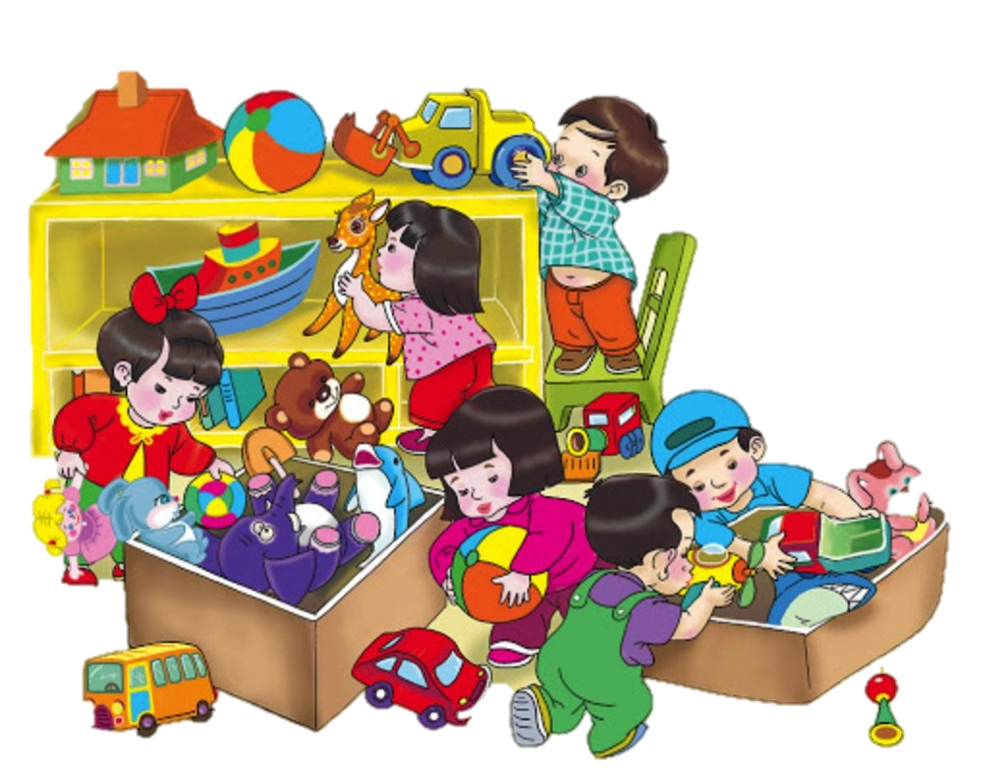
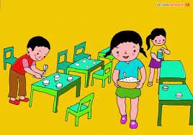
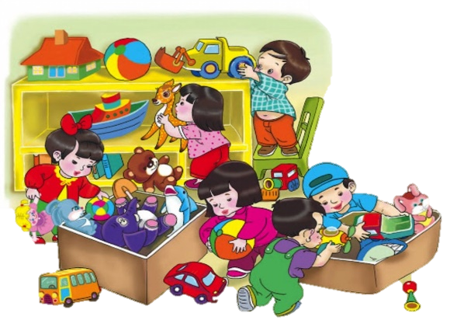
Câu 3: Ở lớp, bé thường làm gì để giúp cô giáo?
1. Cất dọn đồ chơi
2. Kê bàn chia cơm
3. cả 2 đáp án trên

Slide 11
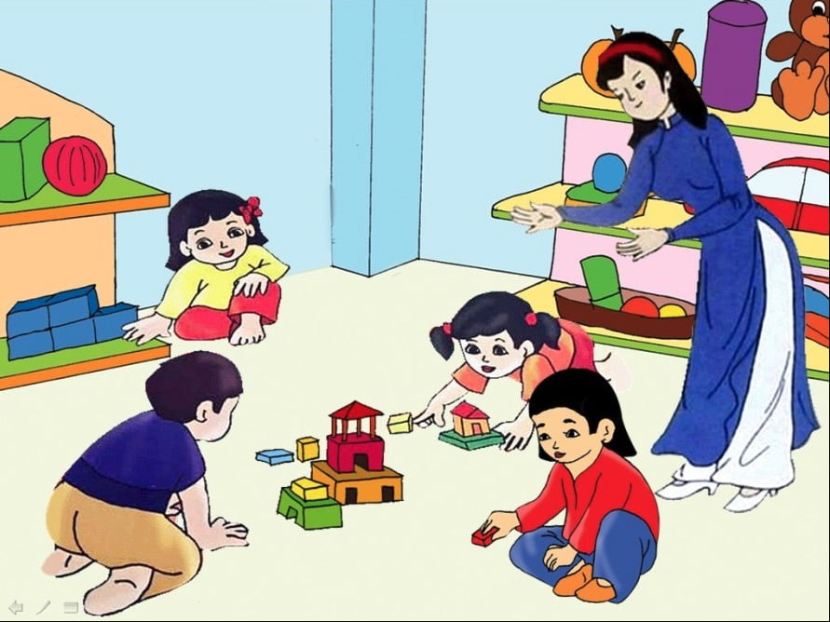
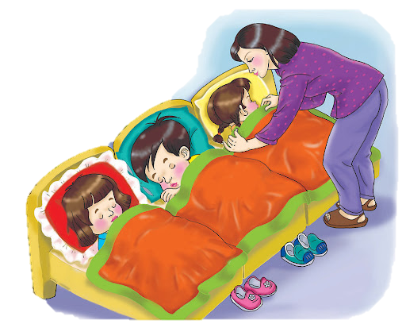
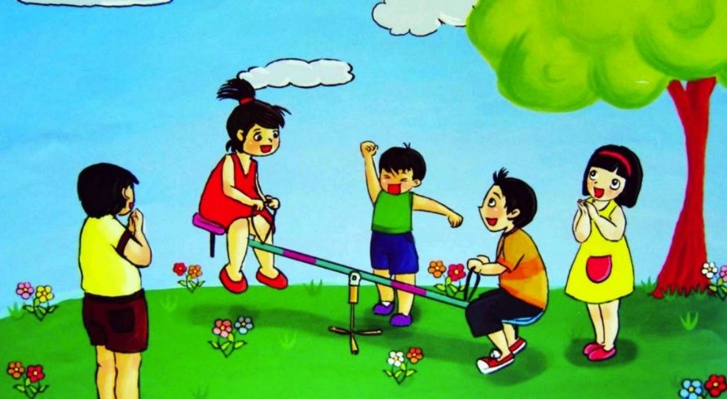
Câu 4: Điều gì ở trường học làm bé vui?
1. Được chơi nhiều trò chơi
2. Các cô chăm sóc chu đáo
3. Có nhiều bạn

Slide 12

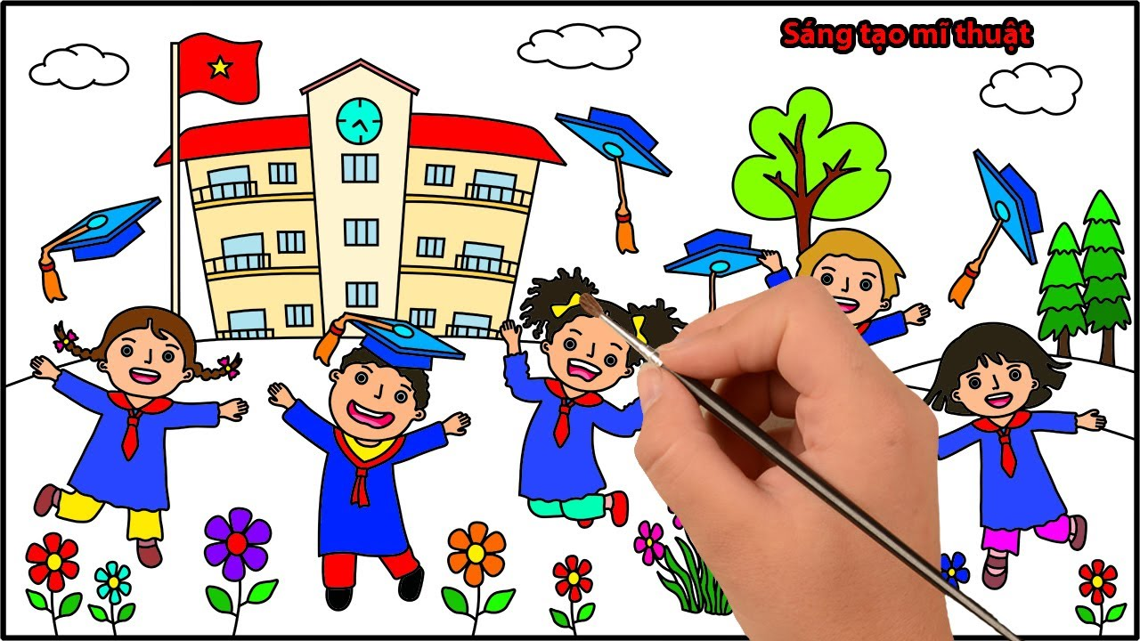
Tạm biệt và hẹn gặp lại các con !

